Slide 1
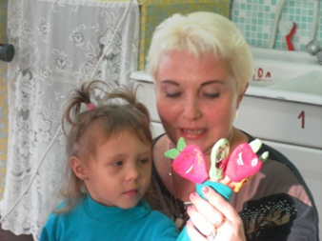

Slide 2
На всех этапах жизни ребёнка, движения пальцев рук играют важнейшую роль. Самый благоприятный период для развития речи – до 7 лет, когда кора больших полушарий ещё окончательно не сформирована. Именно в этом возрасте необходимо развивать все психические процессы, в том числе и речь ребёнка.

Slide 3
АКТУАЛЬНОСТЬ данной проблемы в том, что многие современные концепции дошкольного образования признают незаменимое влияние пальчиковых игр на речевое развитие ребёнка, а также проблема вызвана недостаточным просвещением родителей в данном вопросе.
ЦЕЛЬ ПРОЕКТА:ориентировать педагогов проводить с детьми пальчиковую гимнастику. Научить родителей проводить с детьми пальчиковую гимнастику в домашних условиях.

Slide 4
ЗАДАЧИ:
1. Работа с родителями:
- показать родителям способы и приёмы проведения пальчиковой гимнастики;
- познакомить с правилами проведения пальчиковой гимнастики.
2.Работа с детьми:
- развивать мелкую моторику пальцев рук детей.
3.Работа с воспитателями:
- создать в группе условия для проведения пальчиковых игр, учитывая возрастные особенности дошкольников.

Slide 5
УЧАСТНИКИ ПРОЕКТА:
1.Воспитатели всех возрастных групп.
2. Воспитанники всех возрастных групп.
3.Родители и другие члены семьи всех возрастных групп.

Slide 6
СРЕДСТВА ДОСТИЖЕНИЯ ПОСТАВЛЕННЫХ ЗАДАЧ:
использование пальчиковой гимнастики на занятиях, вне занятий, на прогулке;
информация для родителей;
разучивание стихов, потешек.
УСЛОВИЯ: приобретение необходимой литературы по данной теме.
ДЛИТЕЛЬНОСТЬ ПРОЕКТА: в течение учебного года.

Slide 7
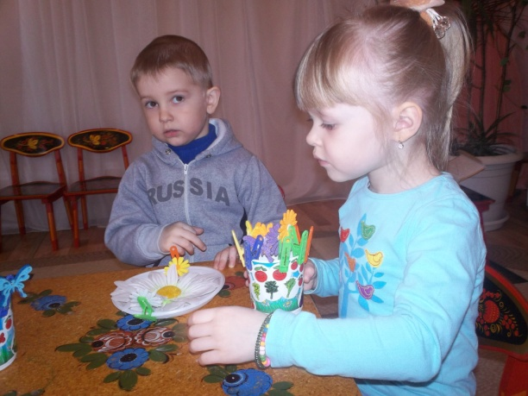
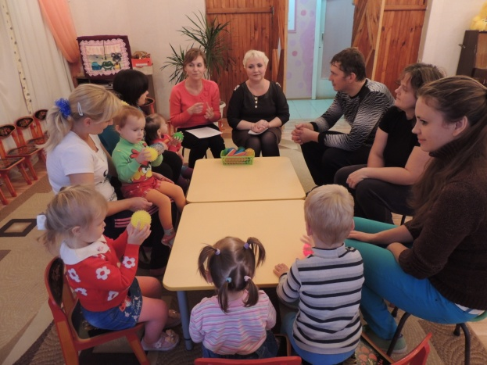
РЕЗУЛЬТАТ:
ДЕТИ: проявляют интерес к пальчиковой гимнастике; используют пальчиковые игры в повседневной жизни; у детей более развита моторика пальцев, внимание, память, воображение.
РОДИТЕЛИ: стали единомышленниками с педагогами ДОУ по использованию пальчиковой гимнастики в работе с детьми; получили необходимые знания по данной теме, стали более информированными в вопросе проведения пальчиковой гимнастики с детьми дома.

Slide 8
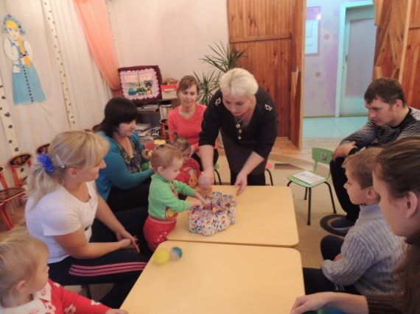
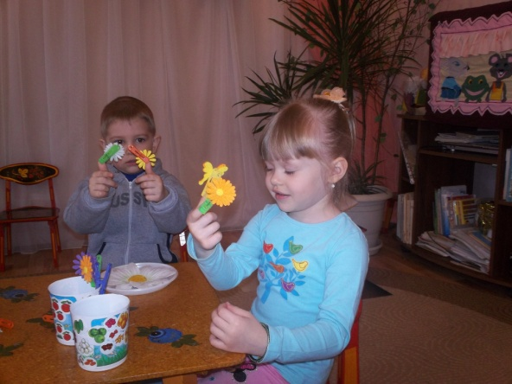
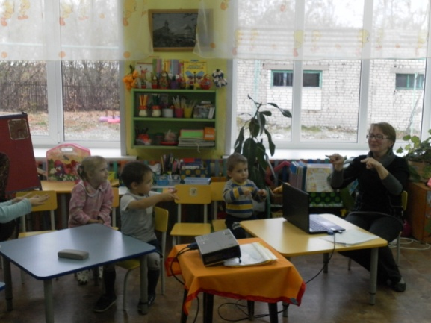
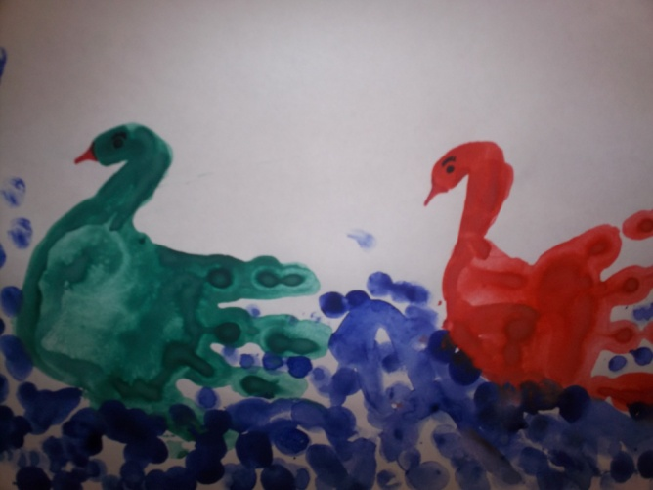
РЕАЛИЗАЦИЯ ПРОЕКТА:
РАБОТА С РОДИТЕЛЯМИ:
семейная гостиная «Путешествие в мир пальчиковых бассейнов»
семинар – практикум «Играем пальчиками»
мастер – класс «Играем пальчиками – развиваем речь»
проведение конкурса рисунков детей и родителей «Рисуем пальчиками и ладошками»;

Slide 9
папки – передвижки: «Тактильные пальчиковые игры», «Значение пальчиковых игр для развития ребёнка»;
журналы: «Пальчиковые игры в картинках по темам: «Времена года», «Тематические игры с пальчиками».
консультации на сайте ДОУ на странице инструктора по физической культуре.

Slide 10
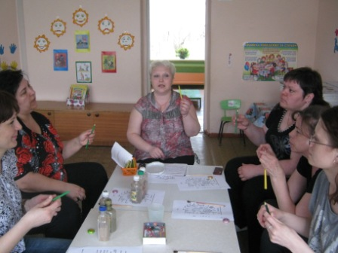
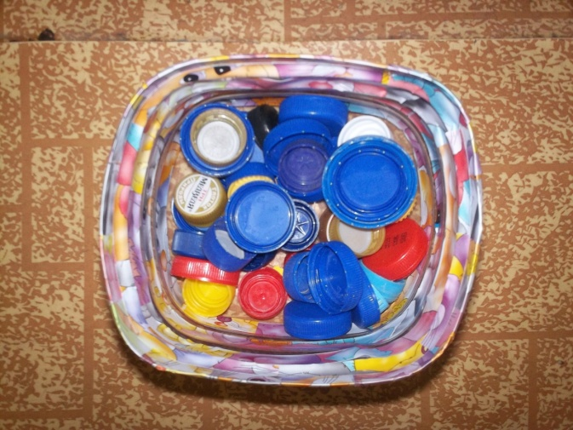
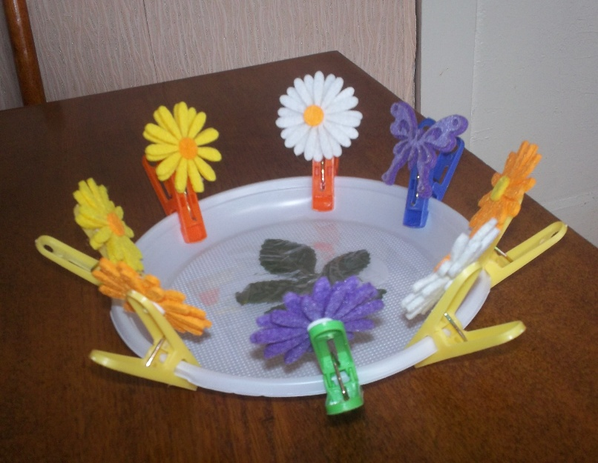
РАБОТА С ВОСПИТАТЕЛЯМИ:
семинары: «Упражнения для пальчиков Марии Монтессори», «Мелкая моторика в психофизическом развитии детей»
мастер – класс «Изготовление пособий для пальчиковых игр», «Аквариумы с крышечками и пальчиковые бассейны»

Slide 11
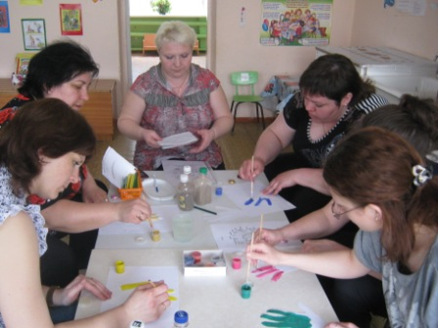
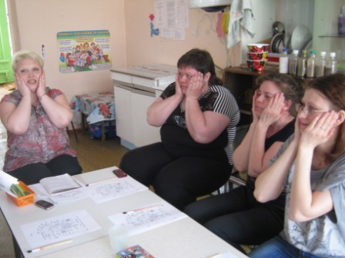
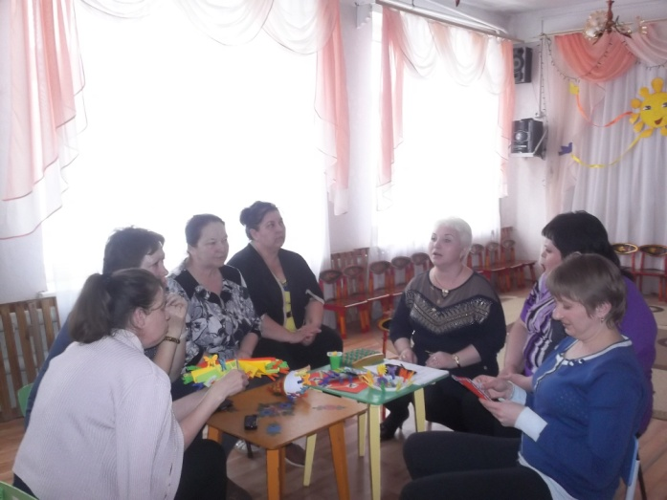
семинар – практикум «Играем пальчиками»
консультация «Пальчиковые игры с предметами»

Slide 12
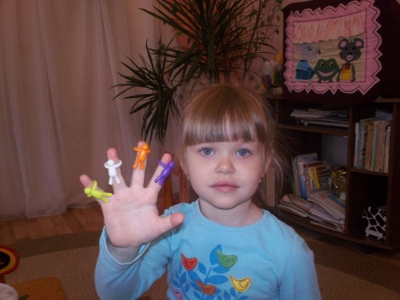
ОСНОВНОЙ ЭТАП РЕАЛИЗАЦИИ ПРОЕКТА:
Рекомендации по проведению
пальчиковых игр

Slide 13
Включение пальчиковой гимнастики в конспекты занятий,
Комплексы утренний гимнастики и
гимнастики после дневного сна

Slide 14
Выводы:
- отмечается положительная реакция и эмоциональный отклик детей на знакомство с новыми видами пальчиковой гимнастики, дети проявляли желание и интерес играть в предложенные педагогом игры, с интересом и желанием выполняли упражнения на развитие мелкой моторики рук;
- родители принимали активное участие в реализации проекта, посещая все проводимые инструктором по физической культуре мероприятия.
- педагоги систематически занимаются с воспитанниками пальчиковой гимнастикой, включая её в конспекты занятий, физкультминутки, гимнастику после дневного сна и в свободную деятельность детей.

